Slide 1
Project_MazeGame
https://github.com/BBusagi/Project_MazeGame
Zhou Lu

Slide 2
解決策1：
まずゲームを作り、機械学習で答えを計算する
Pro 正解
Con アルゴリズムの能力よりもAIの知識を示す
===答えを直接解くことができるかを考える===
解決策2：
経路探索アルゴリズムを直接使用し、敵の行動を予測しながら最短経路を直接計算。
核心思想：基本プログラムの上に立って、目標プログラムに向かって発展させる
最終的なプログラム ← 敵モジュールを追加しない ← アイテムの順序に従って段階的に計算する
Notes:
迷路の地図と敵の行動を事前に知ることで、完全に予測することが可能であるため、アルゴリズムをどのように使えば、答えを直接解くことができるかを考える。

Slide 3
Point1 経路探索アルゴリズムの選択
bfs: ダイナミックマップでの計算を減らす。
dfs: ダイナミックマップでは計算量が多くなるが、出力が可能。
グリーディ法: 部分最適解、大域的でない、一般性低下
ヒューリスティック(a*): 発見方程式に大きく影響される
-> bfs > greedy > dfs > heuristic

Slide 4
Point2 敵のロジック
AB: プレイヤーとの相対距離を計算する。
CDE: 自身の現在の向きを記録更新し、より向きの良い方向に移動する。
->汎用のテンプレートを書く、決まった順番で動く敵のモジュール。

Slide 5
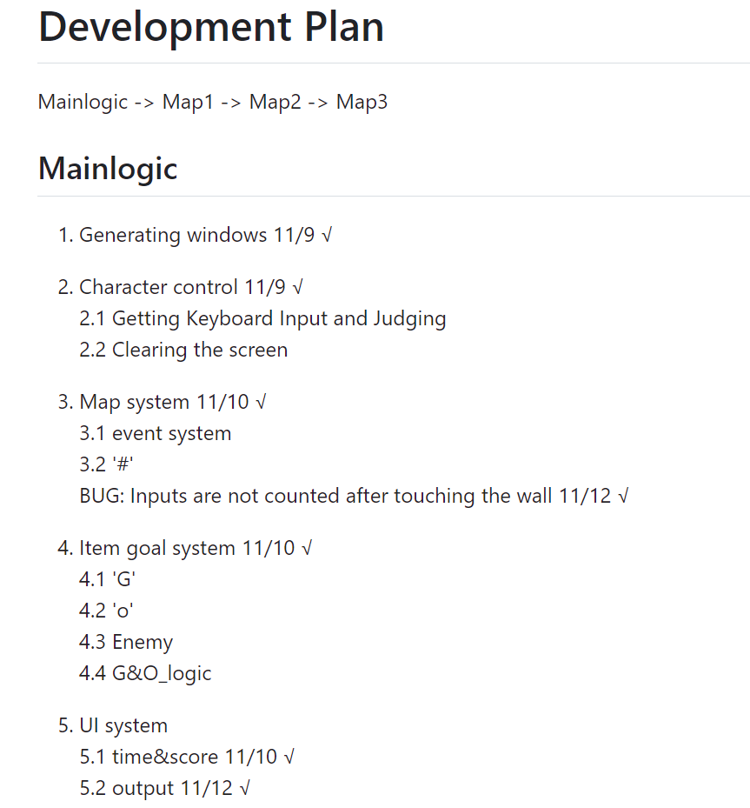
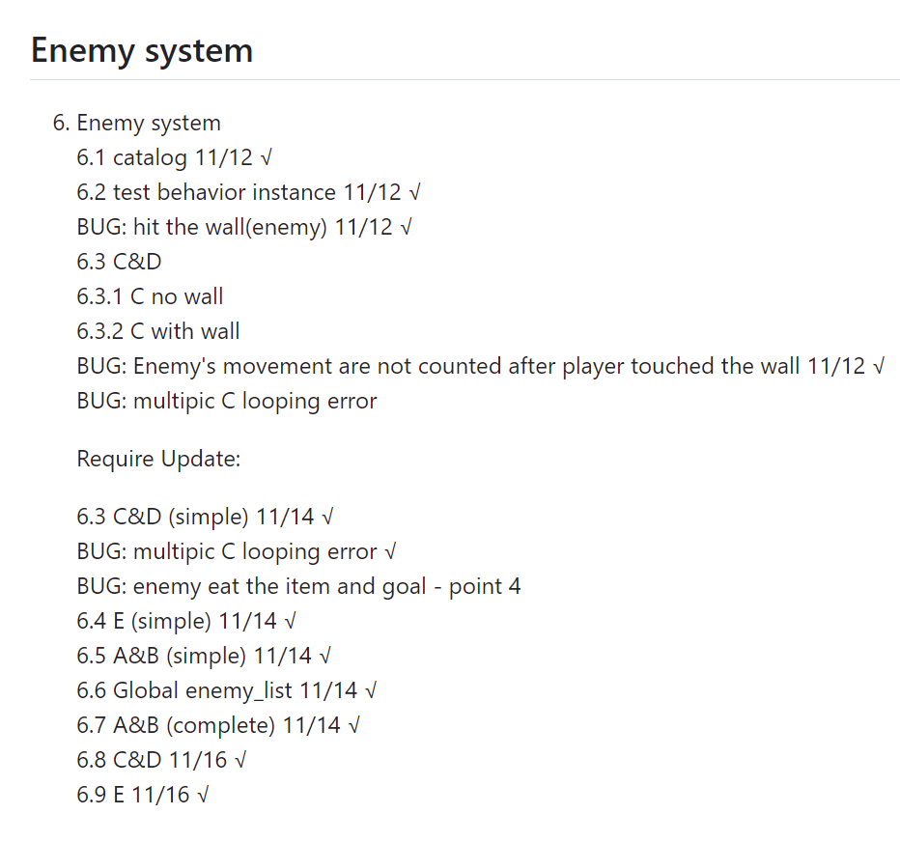
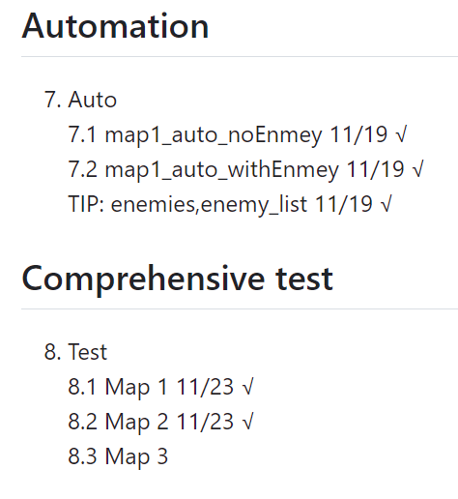
開発プロセス

Slide 6
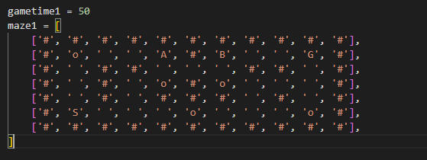
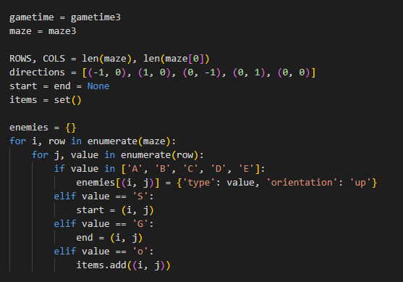
Element
Maps
Element system

Slide 7
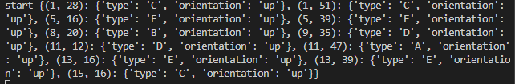
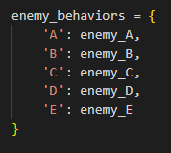
Enemy System
Data structure
main.py

Slide 8
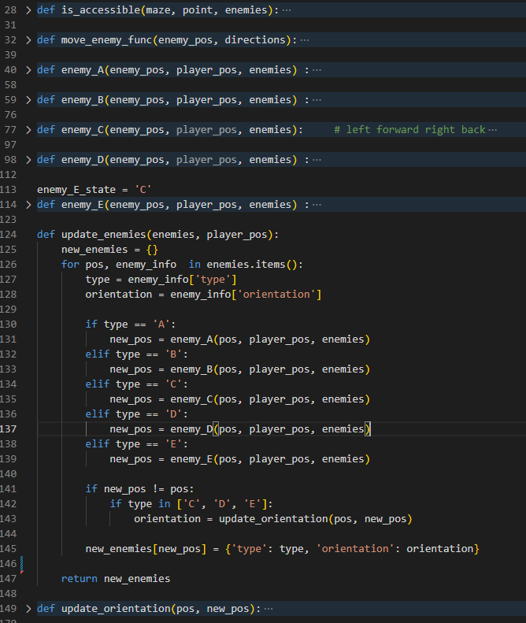
update_enemies()
->enemy_X()
->move_enemy_func
([directions])
->is_accessible()
-> MOVE

Slide 9
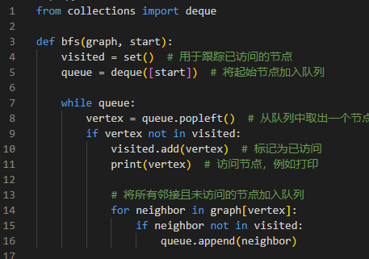
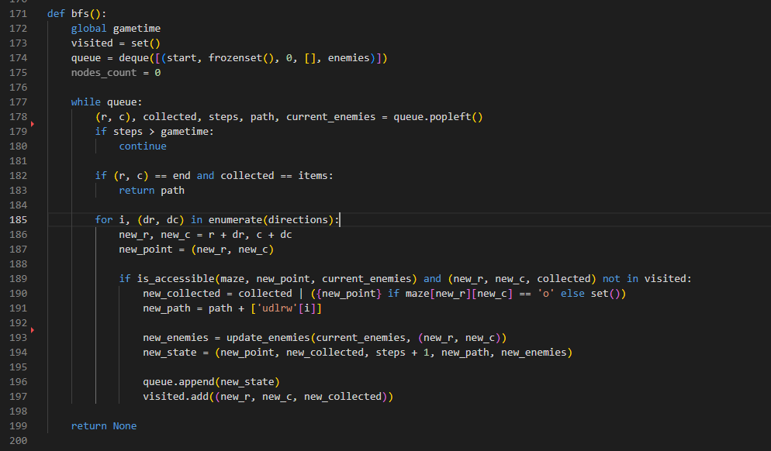
Searching Algorithm
BFS template
bfs()

Slide 10
Algorithm Complexity
V(state):
space*(2^n(item))*(space^(n(enemy)))
E(edge)
Time：O(V + E)
Space：O(V)
Notes:
バグ修正（point4）敵が通過するとアイテムが消えるバグを修正！
結果に'w'のステップがない理由を考える。
解決策を分割して考えてみる
他の計算方法を試す

Slide 11
Future work
バグ修正（point4）
'w'のステップ
item分割して考え
他のアルゴリズム

